Slide 1
КАРТА ПАЦІЄНТА КОМПЛЕКСНА ГЕРІАТРИЧНА ОЦІНКА

Slide 2
Паспортні дані і соціальний статус
ПІБ пацієнта |  |  | Сать:М/Ж
Дата народження |  | Інвалідність
Сімейний статус |  | Освіта
С ким мешкає |  | Професія Працює
Адреса Телефон |  | Поверх проживання Наявність ліфта Користується ліфтом
ПІБ ,посада особи , що заповнила карту |  | Рівень доходу
Дата заповнення |  | Контактна особа , телефон

Slide 3
Хронічні захворювання
Артеріальна гіпертензія |  | Бронхіальна астма
ІБС |  | ХОБЛ
Інфаркт міокарду |  | Онкологічні захворювання
ХСН |  | Анемія
ОНМК |  | Виразкові хвороби
Цукровий діабет |  | Порушення слуху (соціально значиме)
Остеоартроз |  | Порушення зору
Ревматоїдний артрит |  | Змінатембру голосу
Порушення сечовіпускання |  | Сечокам’яна хвороба
Порушення дефекації |  | Трофічні виразки Пролежні
Проблеми з пережовуванням їжі |  | Інщі

Slide 4
Лікарська терапія (з вказівкою дози ,кратності прийому , пропусків в прийомі,наприклад:приймає препарат щодня; пропускає прийом ліків не більше 1 разу на тиждень,1-2 рази на тиждень ,3 і більше разів на тиждень .)

Slide 5
Чинники ризику хронічних неінфекційних захворювань

Slide 6
Паління: |  | Не палить Палив у минулому упродовж___років Палить:<1/2 пачки/добу , або 1,5/2 пачки /добу упродовж___ років
Алкоголь в день(1ед.)*: *1ед.алкоголю=45мл горілки або 150 мл вина або 330 мл пива. |  | Ні Так: <1 <1-3 <3
Фізична активність | кратність | Щодня,2-3 рази у тиждень ,1 раз на тиждень,<1 разу в тиждень,<1 раз в місяць
 | тривалість | <30хв ,30-60 хв,1-4 год .,>4 годин
 | варіанти | Прогулянки, плавання, танці ,… (__________________________________)
З чим пов’язано обмеження фіз.активості ? |  | Проблеми з пам’яттю , артрит, задишка, біль в грудях,травми, переломи,наслідки ОНМК,хронічний біль,втрата зору,нестійкість ходи,інше: (__________________________________)
Вік настання менопаузи (років)

Slide 7
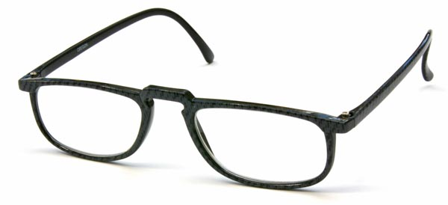
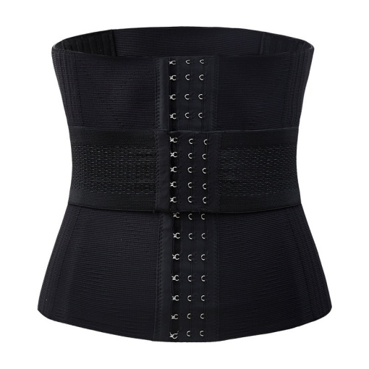
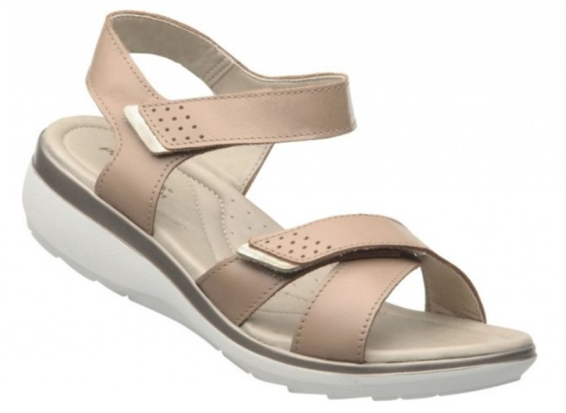
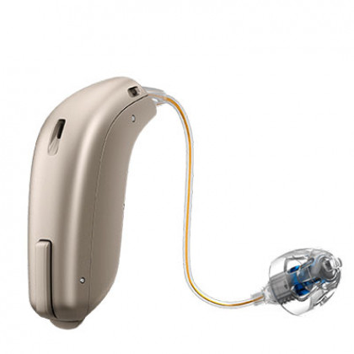
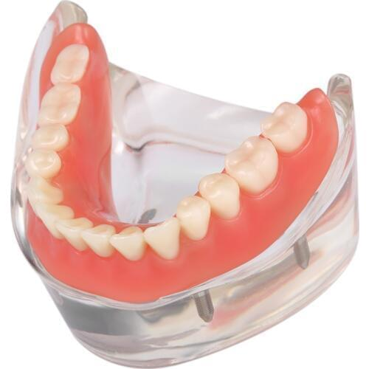
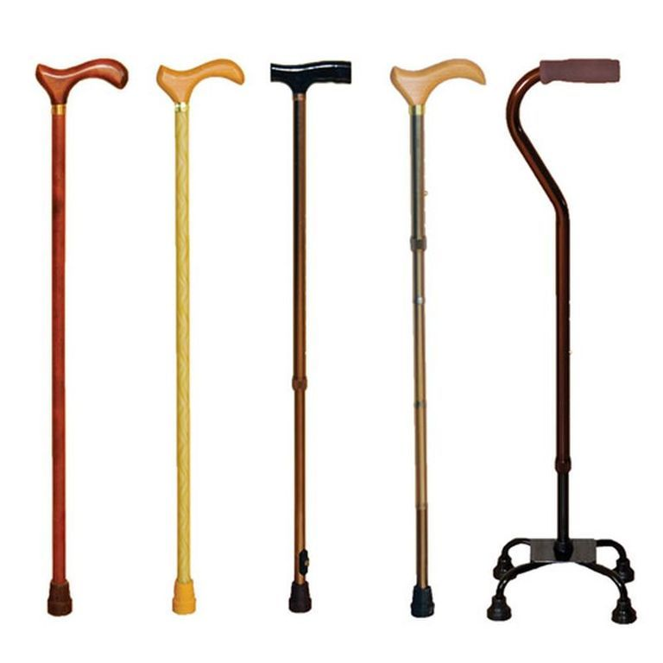
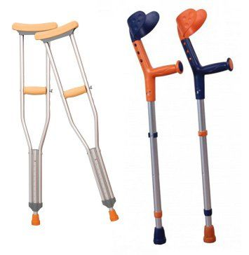
Використання допоміжних засобів | Окуляри,слуховий апарат, знімні зубні протези,тростина,милиці,ортопедичке взуття,ортопедичний корсет ,абсорбуюча білизна …

Slide 8
Хронічний біль |  |  | Так , постійно Так,періодично Немає
Прийом знеболюючих |  |  | Не приймає Приймає:<1разу в тиждень 1 раз на тиждень 2-3 рази в тиждень щодня
Чистота вилику лікаря до дому(за рік)
Частота виклику СМП(за рік)
Частота госпіталізацій (за рік )
Падіння впродовж останнього року | Кількість | Обставини причина |  | Результат(перелом ,ЧМТ …)
Переломи | Вік | Обставини причини |  | Локалізація
Денситометрія | Дата проведення (__/__/____) | Стегно | Т-критерій | Total
 |  |  |  | Neck
 |  |  | МПК(ВСМ)г/см2 | Total
 |  | Поперековий відділ хребта | Т-критерій | Total(L1-L4)
 |  |  |  | Гірший результат
 |  |  | МПК(ВСМ)г/см2 | Total

Slide 9
Дані об’єктивного обстеження

Slide 10
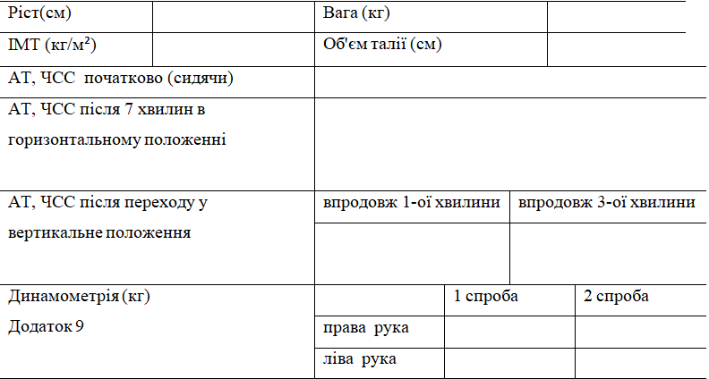

Slide 11
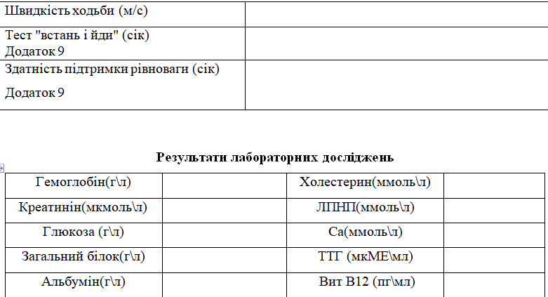

Slide 12
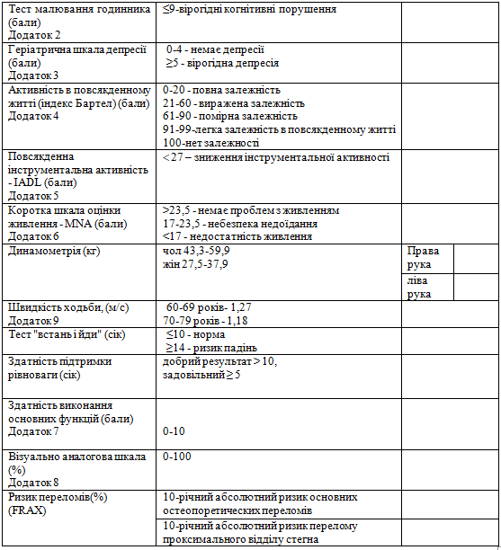

Slide 14
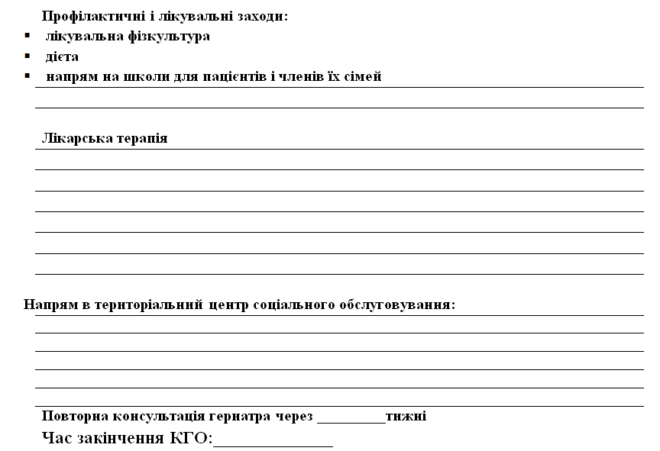

Slide 15
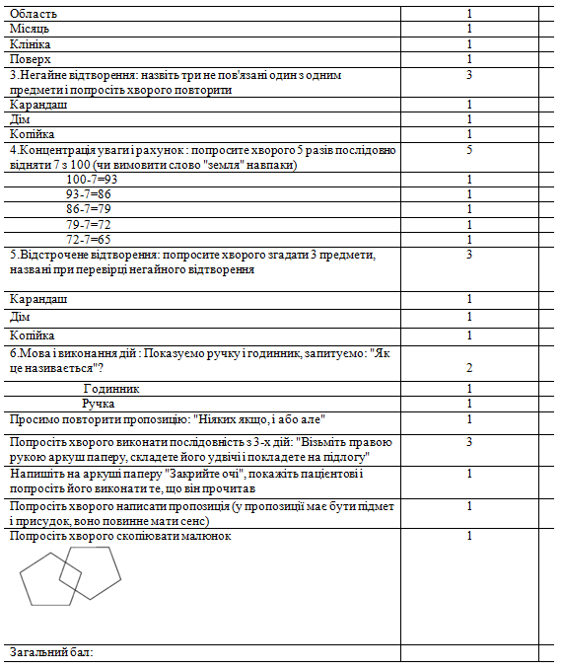

Slide 16
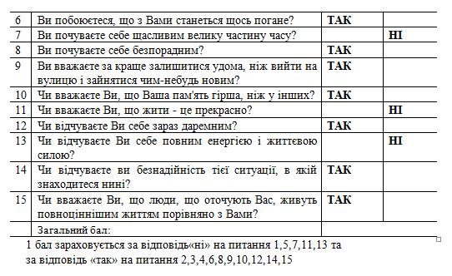

Slide 17
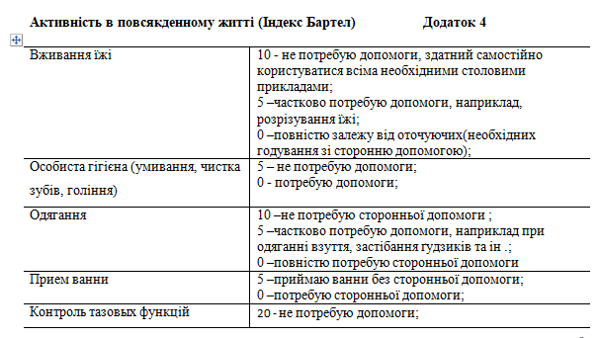
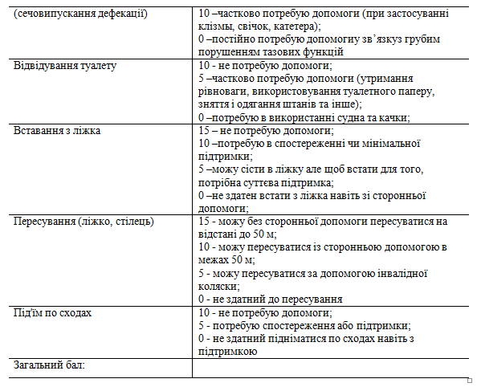

Slide 18
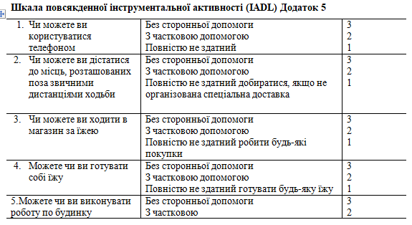
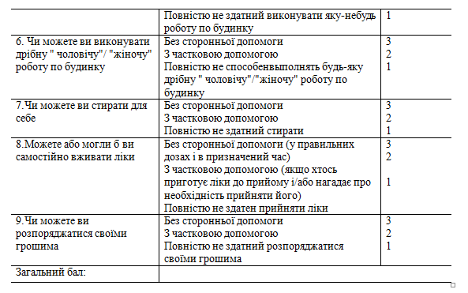

Slide 19
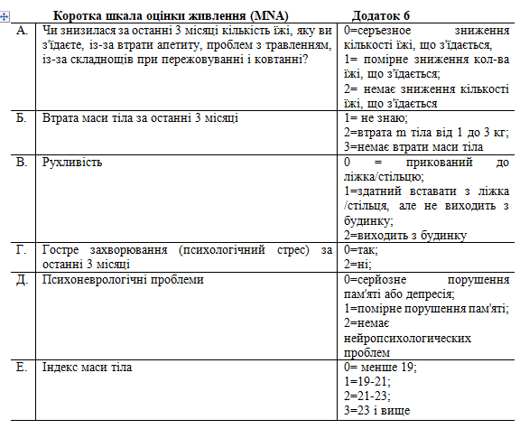

Slide 20
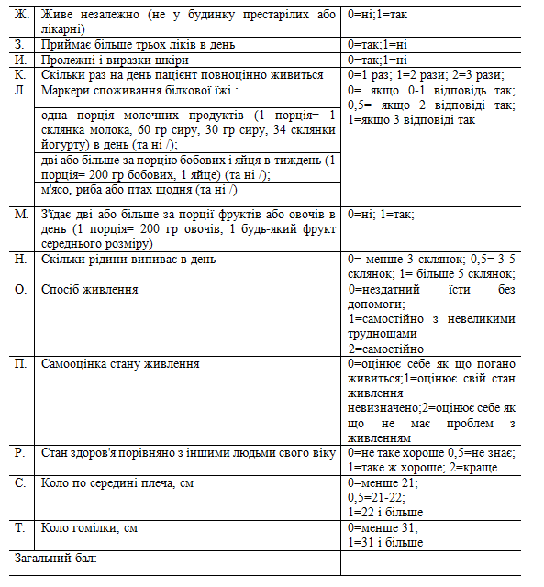

Slide 21
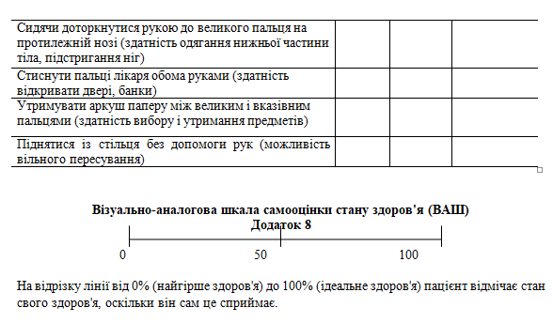

Slide 22
Коротка шкала оцінки психічного статусу (MMSE) Додаток 1
Пояснення: 1. Орієнтування в часі. Просять пацієнтку повністю назвати сьогоднішнє число, місяць, рік і день тижня. Максимальний бал (5) дається, якщо пацієнтка самостійно і правильно називає число, місяць і рік. Якщо доводиться ставити додаткові питання, ставиться 4 бали. Додаткові питання можуть бути наступні: якщо пацієнтка називає тільки число, запитують "Якого місяця"?, "Якого року"?, "Який день тижня"?. Кожна помилка або відсутність відповіді знижує оцінку на один бал.
2. Орієнтування в місці. Задається питання: "Де ми знаходимося"?. Якщо пацієнтка відповідає не повністю, задаються додаткові питання. Пацієнтка повинна назвати країну, область, місто, установа в якому відбувається обстеження, поверх. Кожна помилка або відсутність відповіді знижує оцінку на один бал.
3. Сприйняття. Дається інструкція: "Повторіть і постарайтеся запам'ятати три слова: олівець, будинок, копійка". Слова повинні вимовлятися максимально розбірливо зі швидкістю одно слово в секунду. Правильне повторення слова хворим оцінюється в один бал для кожного із слів. Слід пред'являти слова стільки разів, скільки це необхідно, щоб випробовуваний правильно їх повторив. Проте оцінюється у балах лише перше повторення.
4. Концентрація уваги. Просять послідовно віднімати з 100 по 7. Досить п'яти віднімань (до результату "65"). Кожна помилка знижує оцінку на один бал. Інший варіант: просять вимовити слово "земля" навпаки. Кожна помилка знижує оцінку на один бал. Наприклад, якщо вимовляється "ямлез" замість "ялмез" ставиться 4 бали; якщо "ямлзе" - 3 бали і так далі.
5. Пам'ять. Просять пацієнтку згадати слова, які заучувалися в п.3. Кожне правильно назване слово оцінюється в один бал.
6. Мова. Показують ручку і запитують: "Що це таке"?, аналогічно - годинник. Кожна правильна відповідь оцінюється в один бал. Просять пацієнтку повторити вищезгадану складну в граматичному відношенні фразу. Правильне повторення оцінюється в один бал. Усно дається команда, яка передбачає послідовне здійснення трьох дій. Кожна дія оцінюється в один бал.
Даються три письмові команди; хворого просять прочитати їх і виконати. Команди мають бути написані досить великими друкарськими буквами на чистому аркуші паперу. Правильне виконання другої команди передбачає, що хворий повинен самостійно написати осмислену і граматично закінчену пропозицію. При виконанні третьої команда хворому дається зразок (два пересічні п'ятикутники з рівними кутами), який він повинен перемальовувати на нелінійованому папері. Якщо при перемальовуванні виникають просторові спотворення або не з'єднання ліній, виконання команди вважається неправильним. За правильне виконання кожної з команд дається один бал.
Результат тесту виходить шляхом суммации балів по кожному з пунктів. Максимально в цьому тісті можна набрати 30 балів, що відповідає найбільш високим когнітивним здібностям. Чим менше результату тесту, тим більше виражений когнітивний дефіцит. За даними різних дослідників, результати тесту можуть мати наступне значення:
28 - 30 балів - немає порушень когнітивних функцій;
24 - 27 балів - преддементные когнітивні порушення;
20 - 23 бали - деменція легкої міри вираженості;
11 - 19 балів - деменція помірної міри вираженості;
0 - 10 балів - важка деменція.

Slide 23
Тест малювання годинника Додаток 2
Тест проводиться таким чином: хворому потрібно дати чистий аркуш нелінійованого паперу і олівець, попросити намалювати круглий годинник з цифрами на циферблаті і щоб стрілки показували, наприклад, "без п'ятнадцяти два". Пацієнт самостійно повинен намалювати круг, поставити в правильні місця усі 12 чисел і намалювати стрілки, що
вказують на правильні позиції. У нормі, це завдання ніколи не викликає утруднень. Якщо виникають помилки, вони оцінюються кількісно за 10-бальною шкалою.
10 балів - норма, намальований круг, цифри в правильних місцях, стрілки показують заданий час
9 балів - незначні неточності в розташуванні стрілок
8 балів - помітніші помилки в розташуванні стрілок
7 балів - стрілки показують абсолютно неправильний час
6 балів - стрілки не виконують свою функцію (наприклад, потрібний час обведений гуртком)
5 балів - неправильне розташування число на циферблат, вони слідує в зворотний порядок або відстань між число неоднаковий
4 бал - втрачений цілісність годинник, частина число відсутній або розташований поза круг
3бала - число і циферблат не пов'язаний друг з друг
2 бал - пацієнт намагається виконав тест, але безуспішно
1 бал - пацієнт не робить спроба виконав тест
Додаток 9
Динамометрія: Динамометр беруть в руку циферблатом всередину. Руку витягають убік на рівні плеча і максимально стискають динамометр. Проводять по 2 виміри на кожній руці, фіксують кращий результат
Тест "Встань і йди": Пацієнта просять встати із стільця без допомоги рук, пройти три метри, повернутися назад і сісти на стілець. При ходьбі пацієнт використовує звичайні для себе засоби допомоги.
Здатність підтримувати рівновагу : В положенні стоячи пацієнт спирається на одну ногу при розлучених убік руках і відведеній протилежній нозі.
Швидкість ходьби : Відмітьте на підлозі відстань 10 метрів; потім відмітьте 2 метри від початку і 2 метри від кінця цієї відстані. Попросіть пацієнта пройти усі 10 метрів в комфортному для нього темпі. Починайте відлік часу, коли пацієнт перетне першу 2-х метрову відмітку і закінчуйте відлік часу, коли пацієнт перетне другу 2-х метрову відмітку.Таким чином, ви вимірете час, впродовж якого пацієнт проходить 6 метрів (2 метри на початку і 2 метри у кінці шляху не враховуються, у зв'язку з прискоренням і уповільненням пацієнта).Для розрахунку швидкості ходьби розділите 6 на якийсь час (у секундах), впродовж якого пацієнт пройшов 6 метрів.

Slide 24
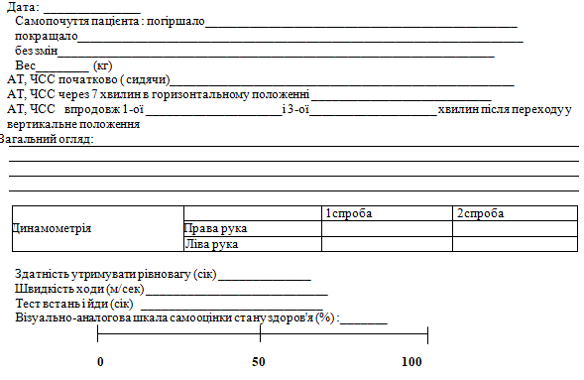
ПОВТОРНИЙ ПРИЙОМ ГЕРИАТРА

Slide 25
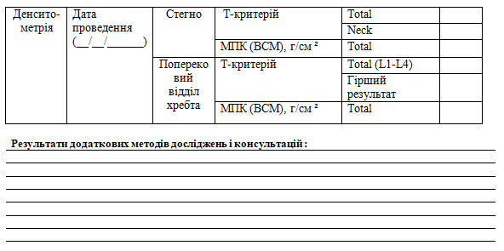
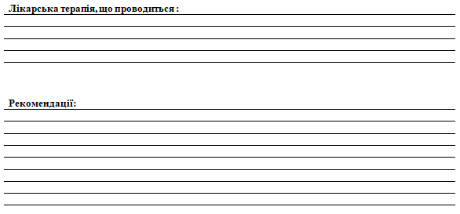

Slide 26
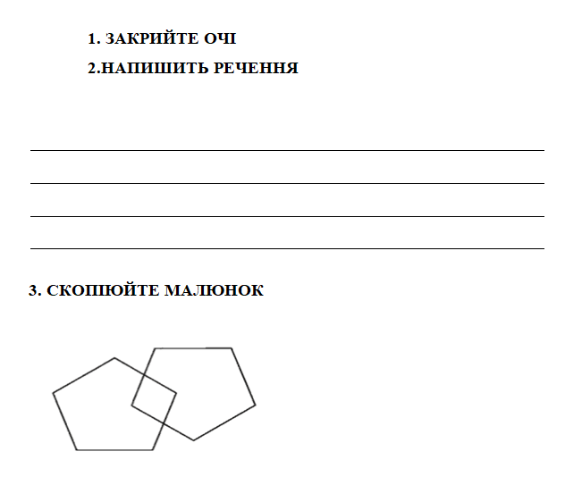

Slide 27
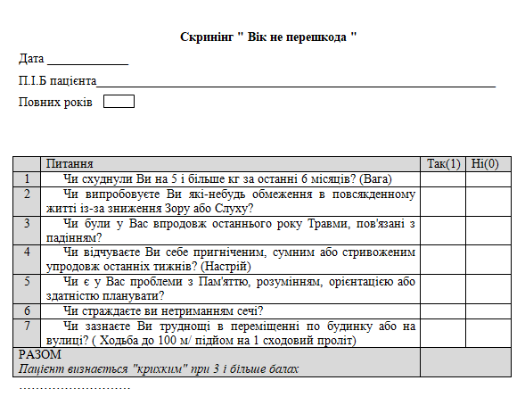

Slide 28
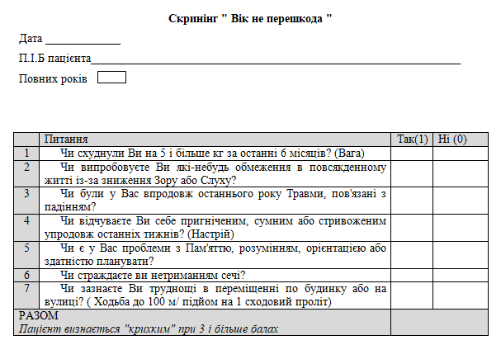

Slide 29
Дякую за увагу!

